Slide 1
Автор: Баньковская Вера Михайловна учитель начальных классов
Комнатные растения

Slide 2
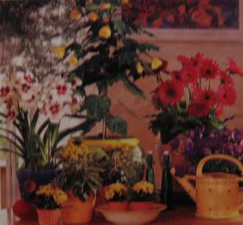
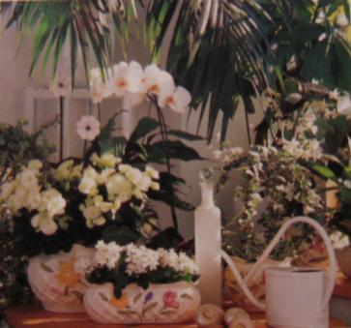
КОМНАТНЫЕ РАСТЕНИЯ

Slide 3
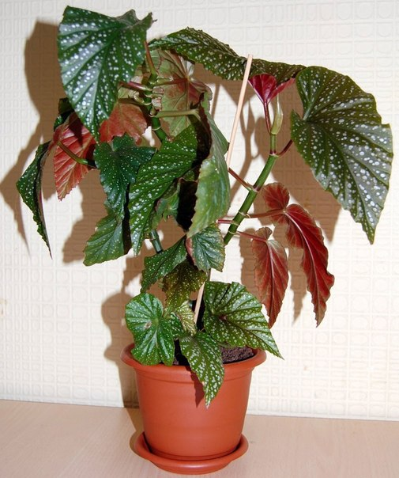
БЕГОНИЯ
Бегоний объединяет около 1000 видов. Это растения, большинство из которых обитает в Азии, Африке, Америке. Название происходит от фамилии большого коллекционера растений Бегона, жившего в XVII в.
В Европу эти растения были завезены в XVIII в. Их оценили за неприхотливость, лёгкость размножения и красочность листьев.
После бегства французов из Москвы в 1812 г. растение получило название ухо Наполеона. И действительно, по своему очертанию с нижней красной стороны лист бегонии похож на большое отмороженное ухо.
Бегонии используют не только как комнатное растение, но и для озеленения садов и парков, для украшения зимних садов.

Slide 4
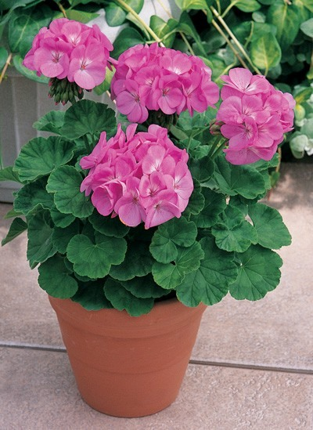
ПЕЛАРГОНИЯ
Название рода происходит от греческого слова «пеларгос» - аист, т.к. плоды растения похожи на клюв аиста. Её родина – Южная Африка.
В Германии герань называют «аистиный нос», в Англии и США – «журавельник». В Болгарии герань называют «здравницей» за лекарственные свойства. И только в России используют название герань, что в переводе с греческого («геранос») означает журавль.
Герань используют для внутреннего украшения помещений и озеленения газонов. Запах этого растения устраняет беспокойство, поднимает настроение, повышает работоспособность, внимание. Издревле герань называют «Доктор ухо-горло-нос», т.к. она помогает уменьшать боль уха, носа и горла.
Есть у герани и бытовое применение – её запах не выносят комары, мухи, моль.

Slide 5
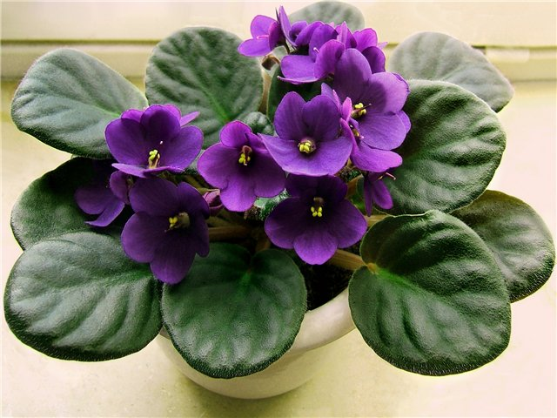
ФИАЛКА УЗУМБАРСКАЯ
Узумбарская фиалка носит интересное ботаническое название – СЕНПОЛИЯ – по фамилии барона Вальтера фон Сен-Поля.
Существует много разновидностей фиалок. Цвета их различны: от розового, красного и голубого до белого.
Фиалку нельзя держать под прямыми солнечными лучами, т.к. на листьях цветов появляется «загар» в виде коричневых пятен. Поливать растение надо тёплой водой. Делать нужно это осторожно, чтобы вода не попала на листья, в противном случае остаются белёсые пятна.
Сенполия – красивое комнатное растение. Особенно красивы сочетания разных по окрасу цветов, размещенные в одной чаше.

Slide 6
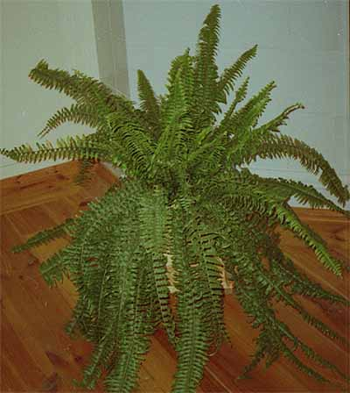
ПАПОРОТНИК
Папоротник относится к числу наиболее древних растений. В настоящее время насчитывают более 10 000 видов папоротников. По размерам папоротники могут быть от крошечных растеньиц до 25-метровых гигантов с одеревеневшим стволом.
Они лучше всего себя чувствуют в местах с полутенью. Растения не переносят сухого и горячего воздуха, не любят находится вблизи газовых плит и на сквозняках. Всё это может погубить растение.
Папоротники не только создают уют, но и приносят пользу. Они повышают влажность воздуха и очищают его от вредных веществ, являясь своеобразным пылесосом.

Slide 7
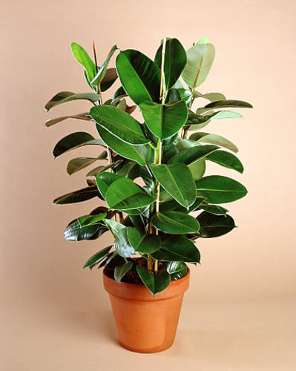
ФИКУС
Родина – Северо-Восточная Индия, Непал, Бирма. Существует около 700 видов фикусов, большинство из них крупные деревья, но есть и кустарники, и лианы.
Все виды фикусов не переносят сквозняков, переувлажнения почвы и прямого солнца.
Сегодня фикусы пользуются огромной популярностью. Это большое растение даже в одиночку способно преобразить помещение, наполнив его яркой зеленью.

Slide 8
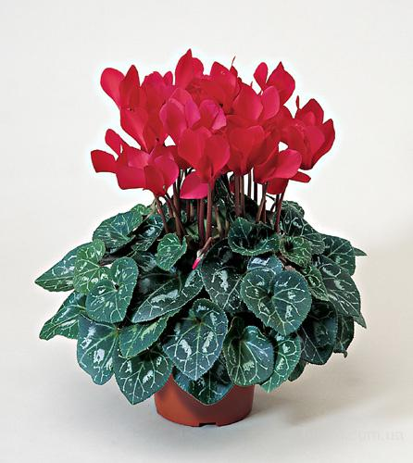
ЦИКЛАМЕН
Цикламен, он же альпийская фиалка. Древние римляне искренне верили что растения способны защитить от дурного глаза и от всевозможных наговоров. В народной медицине с древних времён цикламенами лечили (и продолжают лечить в наше время) многие болезни.
В садах и парках существует свыше 50 различных видов. В оранжереях и квартирах цикламен цветёт с сентября до марта; на одном кустике иногда распускается до 140 цветов. Кажется, что над листьями в течение нескольких недель порхают розовые, красные, голубые, белые и лиловые бабочки.

Slide 9
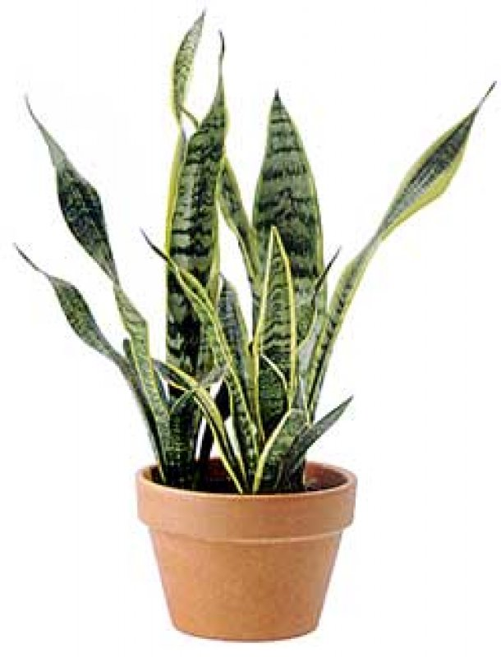
САНСЕВЬЕРИЯ
Латинское название «сансевьерия» этот род получил в честь князя фон Сансевьеро, жившего в Неаполе в XVIII в. У сансевьерии много народных названий. В России её называют «щучий хвост» или тёщин язык, в Англии – «леопардовая лилия», «змеиное растение», «язык дьявола». Американцы зовут её «змеиной кожей».
Цветёт обычно весной, в апреле-мае, маленькими белыми цветками. По ночам от цветов исходит достаточно сильный аромат ванили.
Все виды это растения на редкость неприхотливы и очень выносливы. Не переносит щучий хвост только переувлажнение почвы.

Slide 10
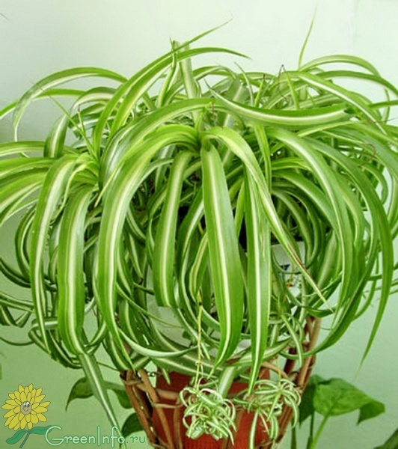
ХЛОРОФИТУМ
В род хлорофитум входит около 250 вечнозелёных видов, родиной которых является Южная и Западная Африка.
Хлорофитум очень быстро растёт, у него красивые изогнутые листья, пониклые стебли, а весной и летом на этих стеблях появляются сначала мелкие белые цветы, а потом крошечные розетки листьев, которые можно отделить и вырастить из них новые растения.
Растение это неприхотливое. В большом горшке может дать столько побегов, что кажется, будто растение раскинуло вокруг себя зелёный занавес.
Хлорофитум является чемпионом среди цветов по пользе для человека. Одного этого растения оказалось достаточно, чтобы ослабить воздействие вредных веществ в помещении, где несколько часов работала газосварка. Кроме того, растение умеет убивать вредные для человека бактерии.

Slide 11
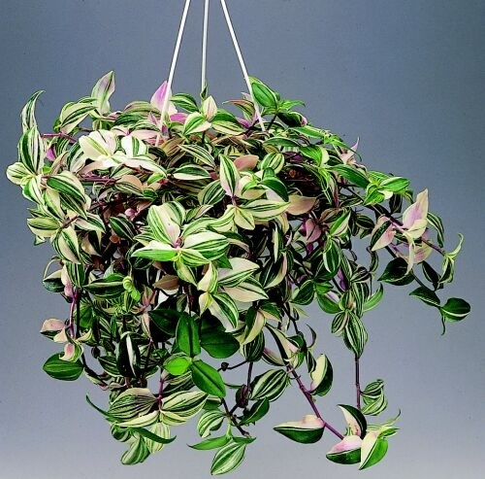
ТРАДЕСКАНЦИЯ
Это растение произрастает в болотистых местах Северной Америки. Насчитывается около 90 видов. Название «традесканция» появилось в XVIII в. и произошло от имени английского садовода Джона Традесканта. Англичанин основал один из первых ботанических садов.
Хорошо растёт в светлых солнечных местах. Почву необходимо поддерживать в умеренно влажном состоянии.

Slide 12
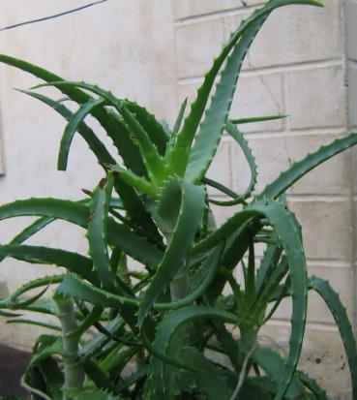
АЛОЭ
Родина – Африка. Обладает лекарственными свойствами. Всем известно, что, если к ране приложить разрезанные листочки, рана быстро затягивается и заживает. Также листочки способны снимать воспаления, ушибы, вытягивать нарывы.
Другое название растения – столетник. Так его прозвали за то, что он вроде бы цветёт один раз в сто лет. На самом деле алоэ в домашних условиях очень редко цветёт.
Алоэ выносливо, нетребовательно к уходу, любят яркое солнечное освещение.

Slide 13
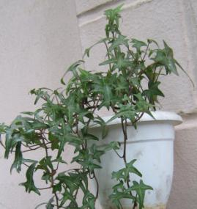
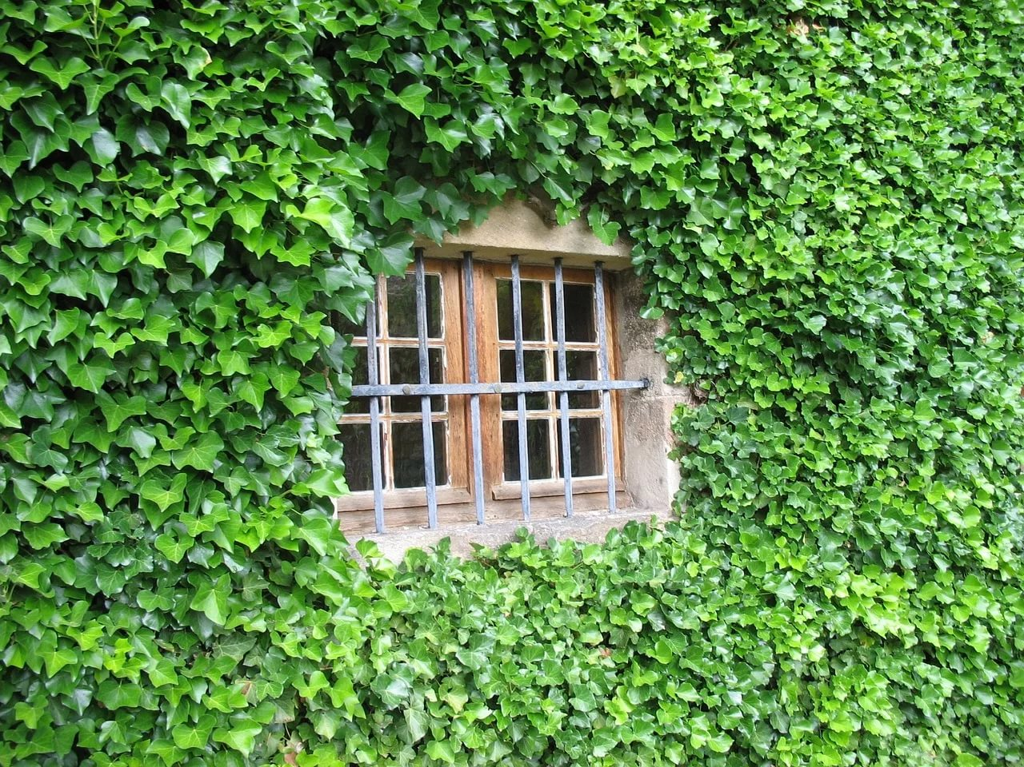
ПЛЮЩ
Плющ представляет собой вечнозелёную быстрорастущую лиану с многочисленными побегами длиной 1,5 – 2 м, нуждающимися в опоре. На побегах у плюща имеются воздушные корни-присоски, которыми растение крепко цепляется за опору в виде реек, натянутых шнуров.
Растение теневыносливое, хорошо растёт в прохладных, хорошо проветриваемых помещениях.

Slide 14
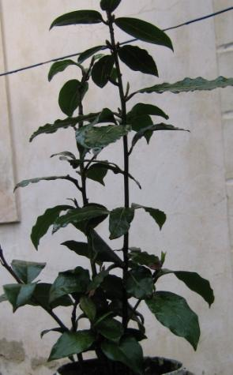
ЛАВР благородный
Это вечнозелёное быстрорастущее дерево или кустарник, который может вытянуться до 1 м. Цветки у лавра мелкие.
Лавр хорошо растёт на любом месте от солнечного до тенистого, любит свежий воздух и совершенно не боится сквозняков.

Slide 15
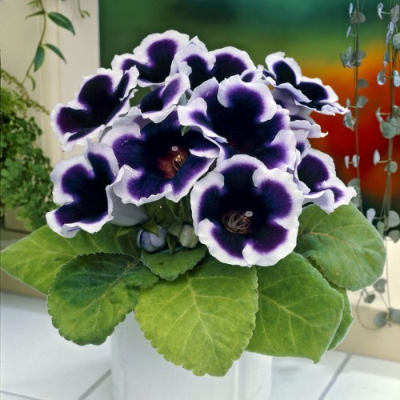
ГЛОКСИНИЯ
Родина – Южная Америка. Глоксиния имеет бархатистые листья и крупные цветки. Цветоводы любят этот цветок за пышное цветение, иногда на одном растении появляется до 15-20 бутонов.

Slide 16
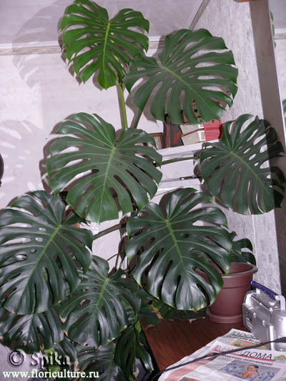
МОНСТЕРА
Монстера – мощная лиана из тропических лесов Америки. У неё самые крупные, причудливо вырезанные листья и длинные воздушные корни, похожие на змей. Название ей дали от слова «монстр» - чудовище.
Монстера очень быстро растёт и может достигать огромных размеров. Поэтому ей необходима подпорка.
Вообще это растение неприхотливо.

Slide 17
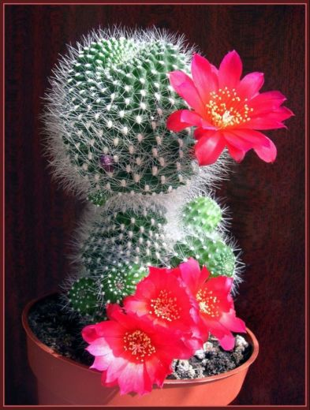
КАКТУС
Произрастают исключительно в тропических странах Америки. Большинство кактусов красиво цветёт.
Кактусы – растения, стебли которых покрыты колючками у большинства видов. Колючки – это видоизменённые листья. Они могут быть совершенно разной формы, длины и цвета. Некоторые кактусы совсем не имеют колючек.
У некоторых кактусов есть опушение – вместо колючек или вместе с колючками растут волоски (это также видоизменённые ) листья.

Slide 18
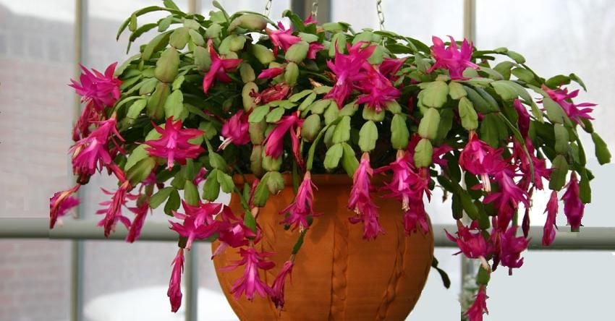
ЗИГОКАКТУС
Зигокактус – очень распространённый вид кактусов. Родина – Южная Америка. Его стебли состоят из плоских члеников. Листьев нет. Цветёт зигокактус с ноября по январь, но самый пик цветения – декабрь. В связи с этим в народе его любовно называют «декабрист». Цветы распускаются постепенно: чисто-белые, ярко-красные, лиловые.

Slide 19
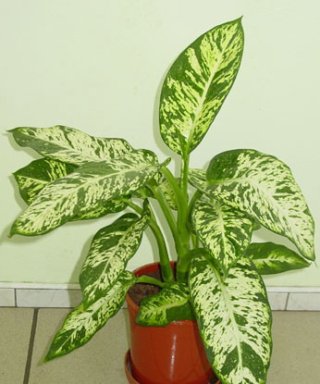
ДИФФЕНБАХИЯ
Выращивают ради красивых декоративных листьев.
Диффенбахия может быть высотой до 1,5 м и более. Она в комнатных условиях не цветёт. Солнечных лучей боится. Большие листья можно осторожно протирать мягкой влажной тканью.
Сок диффенбахии ядовит и вызывает раздражение и покраснение кожи.

Slide 20
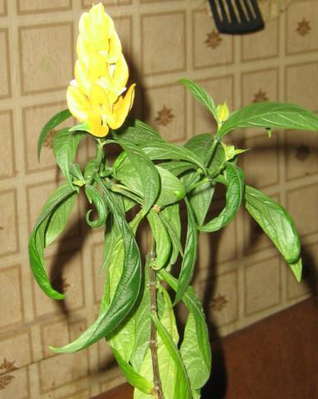
ПАХИСТАХИС
В переводе с греческого – «толстый колос».
Это растение цветёт красивыми, как свечи, колосовидными соцветиями ярко-жёлтого цвета. Во время обильного цветения (с мая по сентябрь) он напоминает богатый подсвечник.
Имея у себя подобное растение, вы обеспечиваете свежий воздух в помещении, спокойствие и уют.

Slide 21
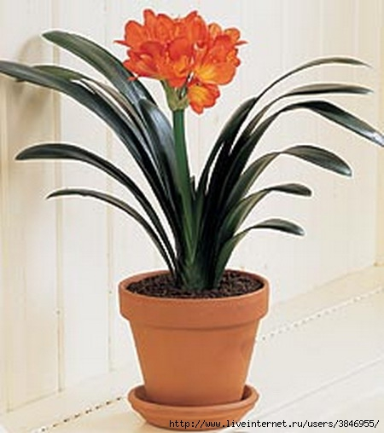
КЛИВИЯ
Родина кливии – Африка.
Цветёт в конце зимы, весной, иногда повторно летом. В период цветения из пазухи листа появляется длинная стрелка с крупными жёлто-оранжевыми цветками. Они похожи на цветки гиппеаструма но мельче, а число их гораздо больше (достигает 25 и более).

Slide 22
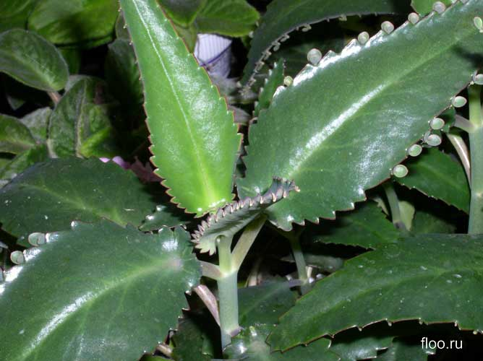
КАЛАНХОЭ
Каланхоэ – широко распространённое комнатное растение. Обладает лекарственными свойствами. Есть вид с треугольными листьями, по краям которых, как бахрома, вырастают крошечные растения-детки.
Главный уход за каланхоэ – это осторожный полив.

Slide 23
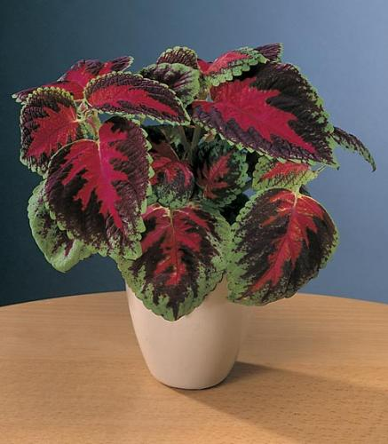
КОЛЕУС
Колеус – растение с яркими, пёстрыми листьями, по форме напоминающими листья крапивы. Отсюда другое название – крапивка

Slide 24
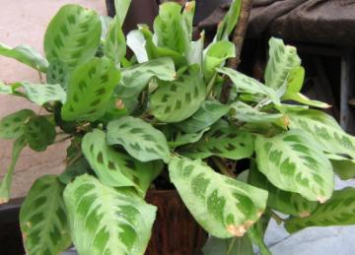
МАРАНТА
Маранта – «молитвенное» растение.
Ночью листья поднимаются и сворачиваются в трубочку. Отсюда в переводе с английского растение и получило название «молитвенное».
Маранту нельзя держать на ярком солнечном свету, иначе окраска листьев бледнеет. Полив обильный.

Slide 25
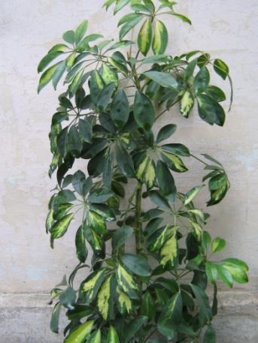
ШЕФФЛЕРА
Шеффлера – очень редкое декоративное растение, оригинальное, совсем неприхотливое. Растение названо так в честь немецкого ботаника И.Х.Шеффлера.
Растение может достигать высоты 2 м, растёт медленно. Цветения в домашних условиях не происходит, растение выращивают ради красивых листьев. Выведено много сортов шеффлеры с листьями разнообразной формы и окраски: от белой до пёстро-золотистой.

Slide 26
http://cs302105.userapi.com/u12737042/-14/x_8d229a45.jpg
http://stat20.privet.ru/lr/0c0cff6749a967e31d6fca8beb4ac2ec
http://s57.radikal.ru/i157/1209/62/0070c953c06d.jpg
http://flower44.narod.ru/encpic_f/polypodiophyta/nephrolepis.jpg
http://img0.liveinternet.ru/images/attach/c/8/99/614/99614226_1_original.jpg
http://img2.board.com.ua/a/2000821520/wm/2-semena-tsiklamena.jpg
http://vashsad-shop.ru/wp-content/uploads/2014/02/sansenvera.jpg
http://www.greeninfo.ru/img/forum/ans_images/t_9139_108356_0_1333103734_big_rsz.jpg
http://img1.liveinternet.ru/images/attach/c/7/96/878/96878285_2986984_Tradescantia1.jpg
http://procvetok.com/tmp/generate_pic/2012/12/12/%D0%93%D0%BB%D0%BE%D0%BA%D1%81%D0%B8%D0%BD%D0%B8%D1%8F%20%D0%9A%D0%B0%D0%B9%D0%B7%D0%B5%D1%80%20%D0%92%D0%B8%D0%BB%D1%8C%D0%B3%D0%B5%D0%BB%D1%8C%D0%BC2.jpg!800!600!reduce.jpg

Slide 27
http://img1.liveinternet.ru/images/attach/c/1/49/635/49635743_Monstera.jpg
http://img01.chitalnya.ru/upload/772/85138913616538.jpg
http://www.gradinamea.ro/_files/Image/articole/original/Joulukaktus-0195.jpg
http://www.babyboomers.ru/on-line/i/DA4D1DC8-99E0-4718-8597-4E461428AABB/add-bca6532fa71629f6664852200927b5b1_enl.jpg
http://img1.liveinternet.ru/images/attach/c/6/91/148/91148487_761.jpg
http://s42.radikal.ru/i098/1008/27/a30fe23b1a4e.jpg
http://tipsplants.ru/sites/default/files/node_images/3f4366e72ceb1b7a.jpg

